Slide 1
Главное управление МЧС России по Томской области
30 АПРЕЛЯ ДЕНЬ ПОЖАРНОЙ ОХРАНЫ РОССИИ

Slide 2
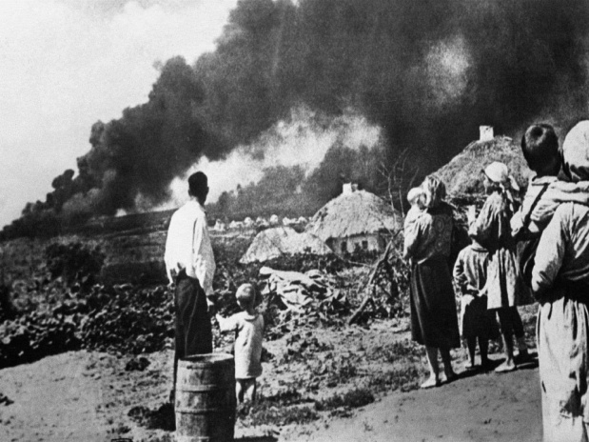
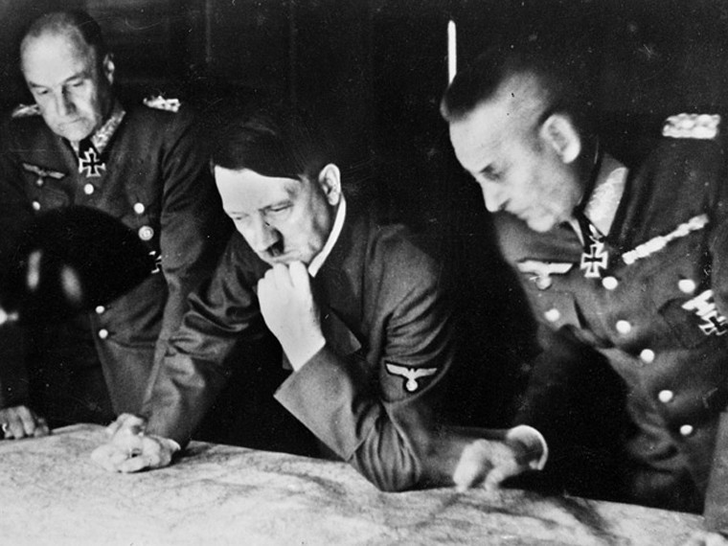
ВЕЛИКАЯ ОТЕЧЕСТВЕННАЯ ВОЙНА
(1941-1945 годы)
Великая Отечественная война началась 22 июня 1941 года – в день когда на территорию СССР вторглись немецко-фашистские захватчики, а также их союзники.
Война длилась четыре года и стала заключительным этапом Второй Мировой войны.
Всего в войне приняли участие около 34 000 000 советских солдат, более половины из которых, погибло.
Главная причина начала Великой Отечественной войны – желание Адольфа Гитлера привести Германию к мировому господству.
Договор о ненападении, заключенный 23 августа 1939 года между Германией и СССР, был нарушен. Адольфом Гитлером была разработана специальная операция под названием «Барбароса».
Адольф Гитлер (1889-1945)
Notes:
2

Slide 3
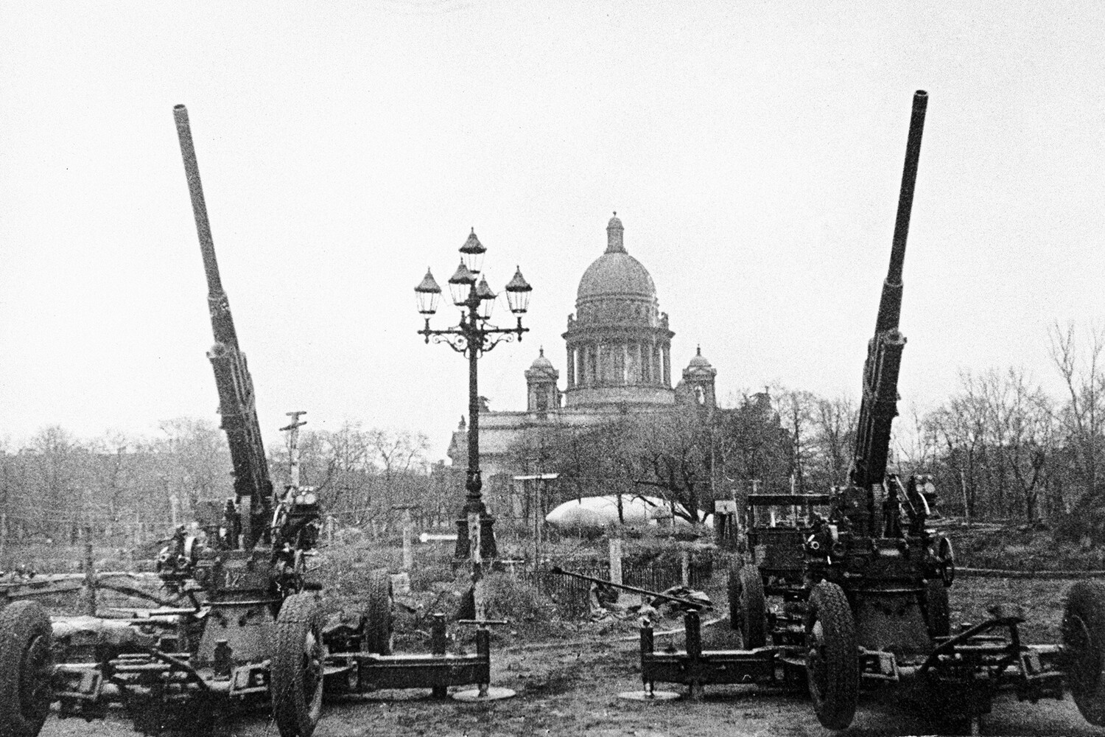
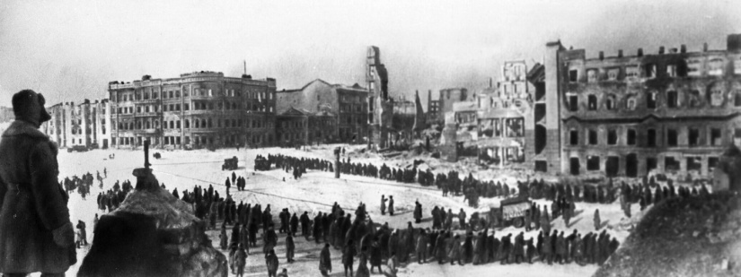
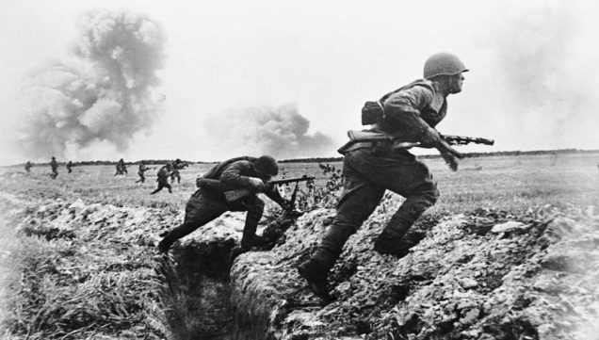
ВЕЛИКАЯ ОТЕЧЕСТВЕННАЯ ВОЙНА
(1941-1945 годы)
Этапы Великой Отечественной войны
1 этап: 22 июня 1941 – 18 ноября 1942 гг.
Основное событие этого периода – блокада Ленинграда, длившаяся 872 дня. Войска СССР приостановили нападение немцев.
План «Барбароса» провалился.
2 этап: 1942-1943 гг.
Основное событие этого периода – Сталинградская битва (17 июля 1942 – 2 февраля 1943 гг.).
СССР одержал победу в этой битве.
3 этап: 1943-1945 гг.
Красная Армия из обороны постепенно переходит в наступление. Реализовано несколько кампаний, направленных на уничтожение противника.
8 мая 1945 года Германией официально признано поражение.
Notes:
3

Slide 4
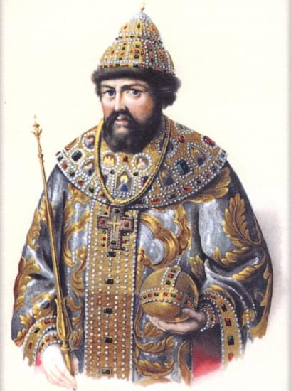
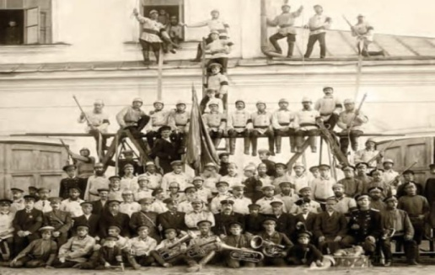
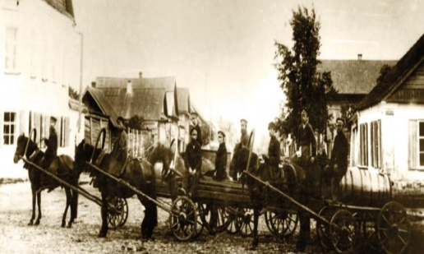
ДЕНЬ ПОЖАРНОЙ ОХРАНЫ РОССИИ
(30 апреля)
30 апреля 1649 года - Алексей Михайлович Романов издал «Наказ о градском благочинии», заложивший основы профессиональной пожарной охраны.
1701 год - Петр I ввел новые правила пожарной безопасности, заимствованные из Голландии.
18 августа 1860 года - Александр II издал указ о создании в городах общественных пожарных команд из обывателей.
Алексей Михайлович Романов (1629-1676)
Офис МАГО в Ланси,Катон Женева
1917 год - разработка мер по тушению и предупреждению пожаров возложена на городские и земские общественные органы самоуправления.
Notes:
4

Slide 5
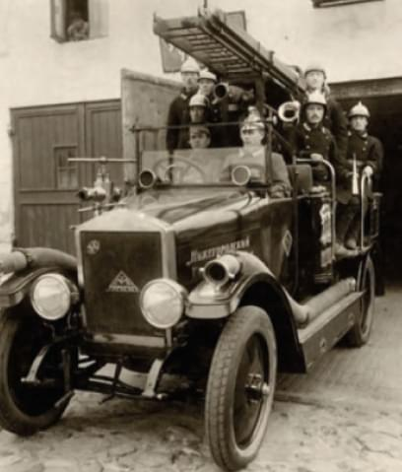
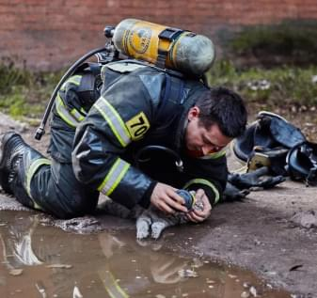
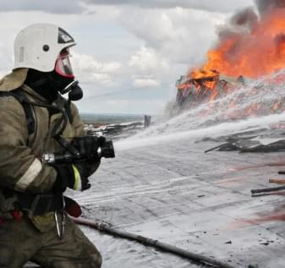
ДЕНЬ ПОЖАРНОЙ ОХРАНЫ РОССИИ
(30 апреля)
1922-1923 гг. - введен учет государственных и частных промышленных предприятий, изготавливающих различную пожарную технику.
Июль 1926 г. - Ленинградский завод «Прометей» выпустил первый отечественный автонасос на 1,5-тонном шасси АМО-Ф-15 с насосом производительностью 1200 л/мин.
Современное Всероссийское добровольное пожарное общество является преемником и продолжателем славных традиций дореволюционных общественных объединений пожарного добровольчества. Пожарные были героями во все времена!
Notes:
5

Slide 6
ПРИЧИНЫ ПОЖАРОВ

Slide 7
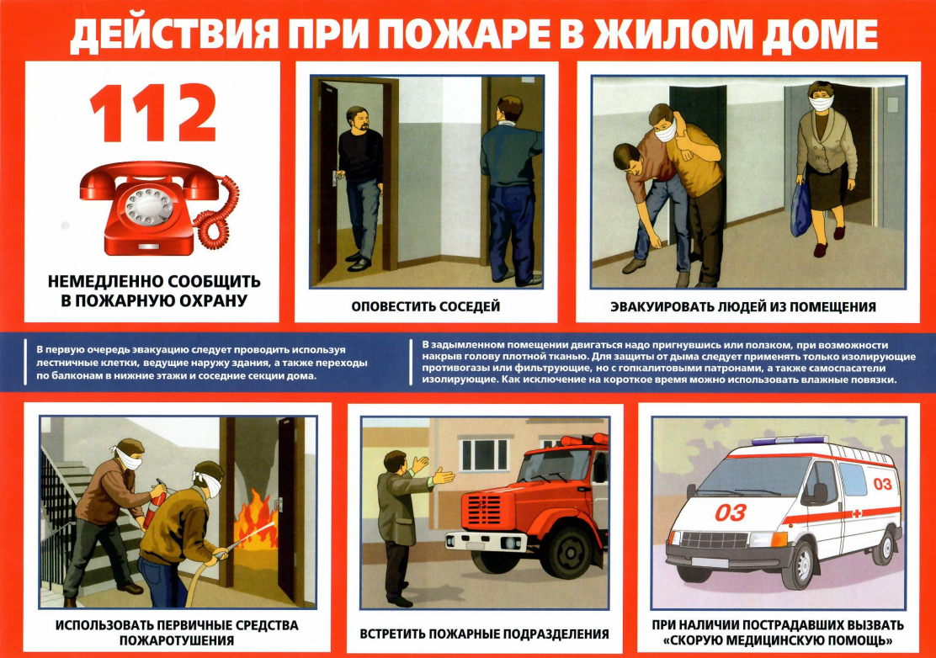
ДЕЙСТВИЯ ПРИ ПОЖАРЕ

Slide 8
ПАМЯТКА ПО ПОЖАРНОЙ БЕЗОПАСНОСТИ ДЛЯ УЧАЩИХСЯ

Slide 9
ПРАВИЛА БЕЗОПАСНОГО ПОВЕДЕНИЯ НА ВОДЕ

Slide 10
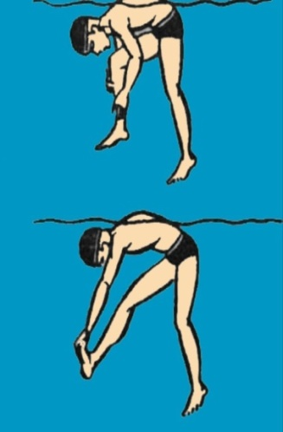
ПАМЯТКА ПОВЕДЕНИЯ НА ВОДЕ
Как избавиться от судорог
Если вы захлебнулись водой
Позовите на помощь людей.
Постарайтесь глубоко вдохнуть воздух, расслабиться и свободно погрузиться в воду.
Возьмитесь двумя руками под водой за голень сведённой ноги, с силой согните колено, а затем выпрямите ногу с помощью рук, делая это несколько раз, пока хватает дыхания.
Не паникуйте, постарайтесь развернуться спиной к волне.
Прижмите согнутые в локтях руки к нижней части груди и сделайте несколько резких выдохов, помогая себе руками.
При продолжении судорог до боли щипайте голень ноги.
Захватите двумя руками большой палец ноги и потяните на себя.
После прекращения судорог смените стиль плавания, полежите некоторое время на спине, затем медленно плывите к берегу.
Очистите рот и нос от воды, сделайте несколько глотательных движений.
Восстановите дыхание, ложитесь на живот, двигайтесь к берегу.
При необходимости позовите на помощь людей.

Slide 11
ОКАЗАНИЕ ПОМОЩИ ПОСТРАДАВШЕМУ НА ВОДЕ

Slide 12
ОБРАЗОВАТЕЛЬНЫЕ УЧРЕЖДЕНИЯ МЧС РОССИИ
Notes:
12

Slide 13
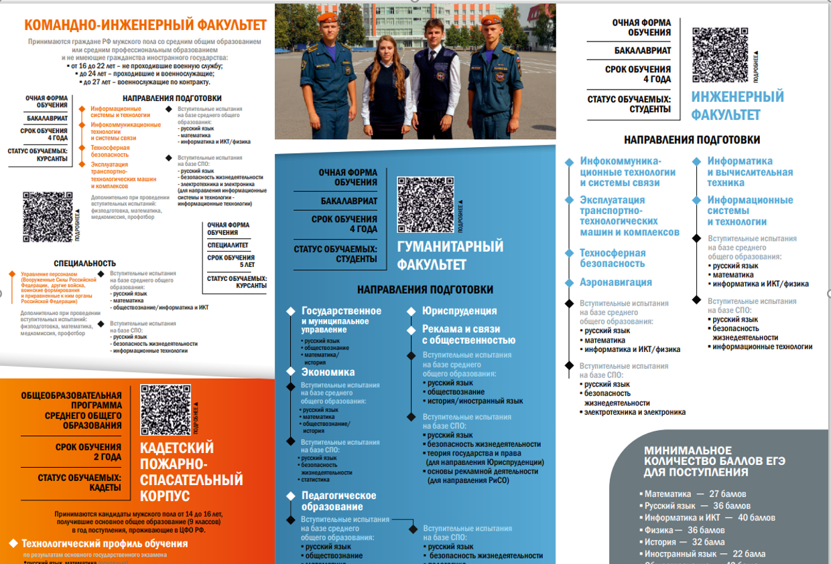
ОБРАЗОВАТЕЛЬНЫЕ УЧРЕЖДЕНИЯ МЧС РОССИИ
Notes:
13

Slide 14
ФГБВОУ ВО «АКАДЕМИЯ ГРАЖДАНСКОЙ ЗАЩИТЫ МЧС РОССИИ»
Академия имеет в своем составе 2 института, 6 факультетов и 28 кафедр
Notes:
14

Slide 15
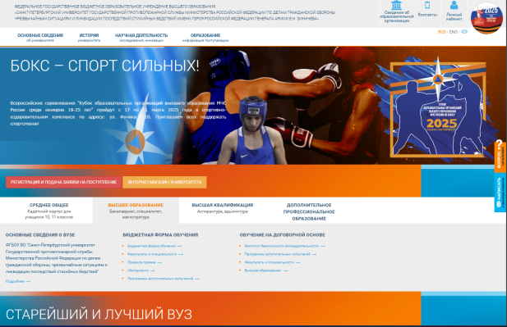
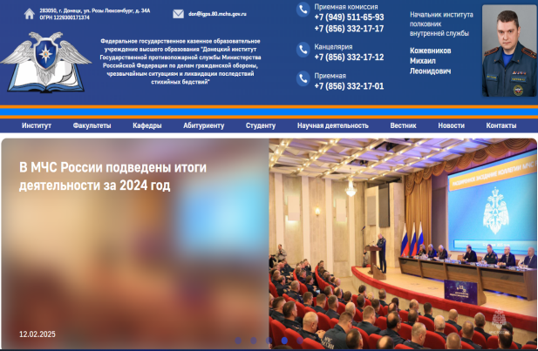
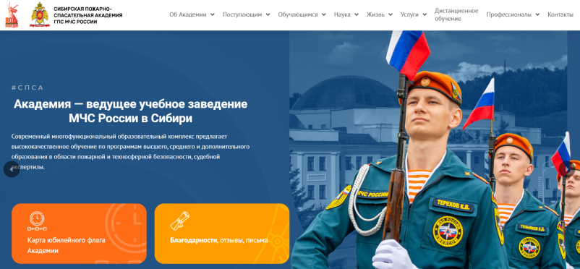
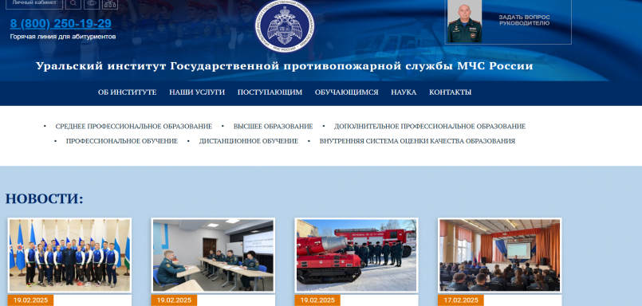
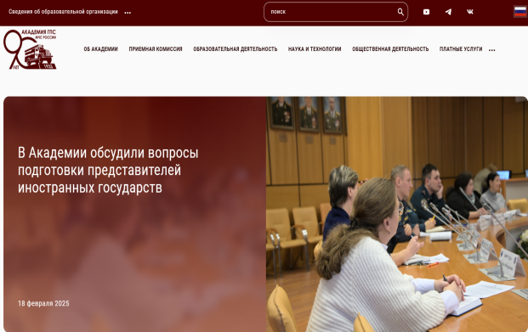
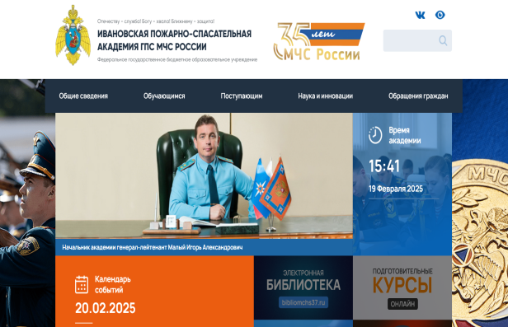
ОБРАЗОВАТЕЛЬНЫЕ УЧРЕЖДЕНИЯ МЧС РОССИИ
По всем вопросам, касающимся поступления, обращаться в управление кадров Главного управления МЧС России по Томской области по адресу: г. Томск, пр. Мира, 26 телефон: 8 (3822) 600-866, 8(3822)600-868.
Notes:
15

Slide 16
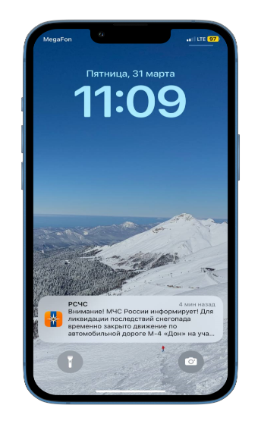
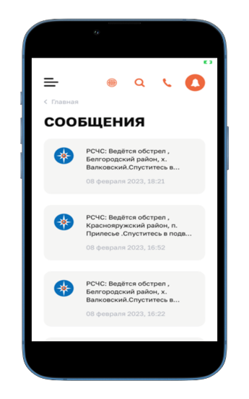
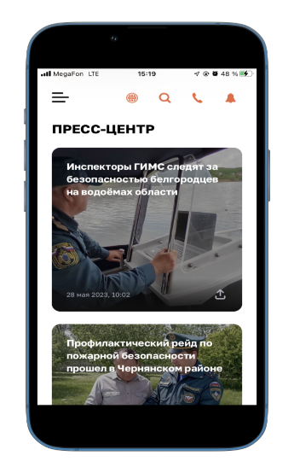
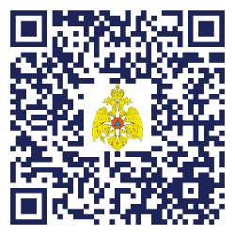
ИНФОРМАЦИОННЫЕ СИСТЕМЫ МЧС РОССИИ
Официальный сайт Главного управления МЧС России по томской области
МОБИЛЬНОЕ ПРИЛОЖЕНИЕ «МЧС РОССИИ»
Формат сообщений:
ЧТО?
ГДЕ ?
КОГДА?
ДОП. ИНФОРМАЦИЯ
Notes:
16

Slide 17
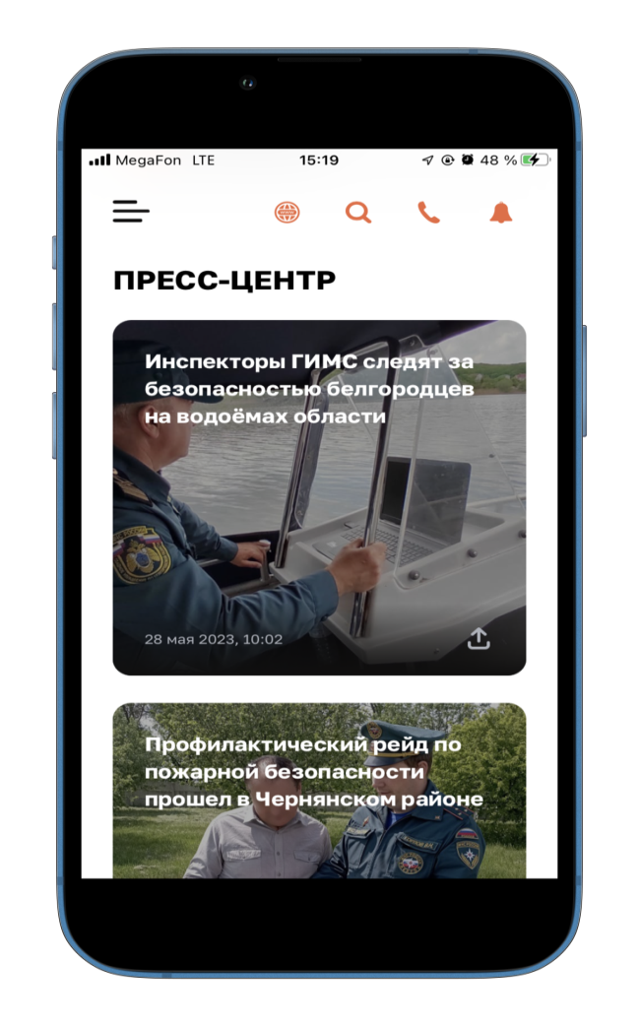
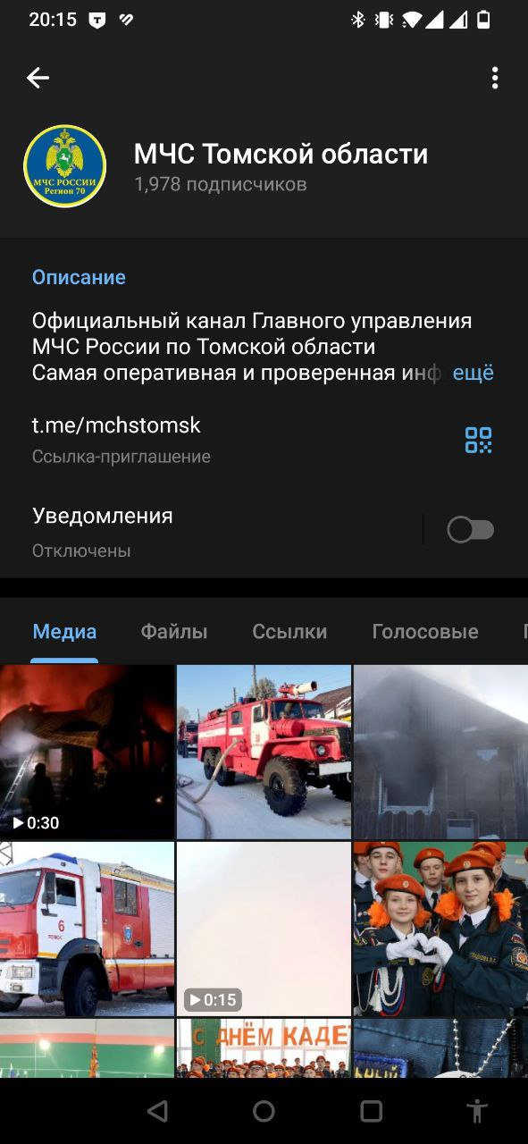
МЫ В СЕТИ
Telegram-КАНАЛ ГЛАВНОГО УПРАВЛЕНИЯ МЧС РОССИИ ПО ТОМСКОЙ ОБЛАСТИ
Подписывайтесь на наш Telegram-канал
Notes:
17

Slide 18
ГЛАВНОЕ УПРАВЛЕНИЕ МЧС РОССИИ ПО ТОМСКОЙ ОБЛАСТИ
Благодарю за внимание!

